Slide 1
Touch и 3D Touch
Или как сделать из телефона весы

Slide 2
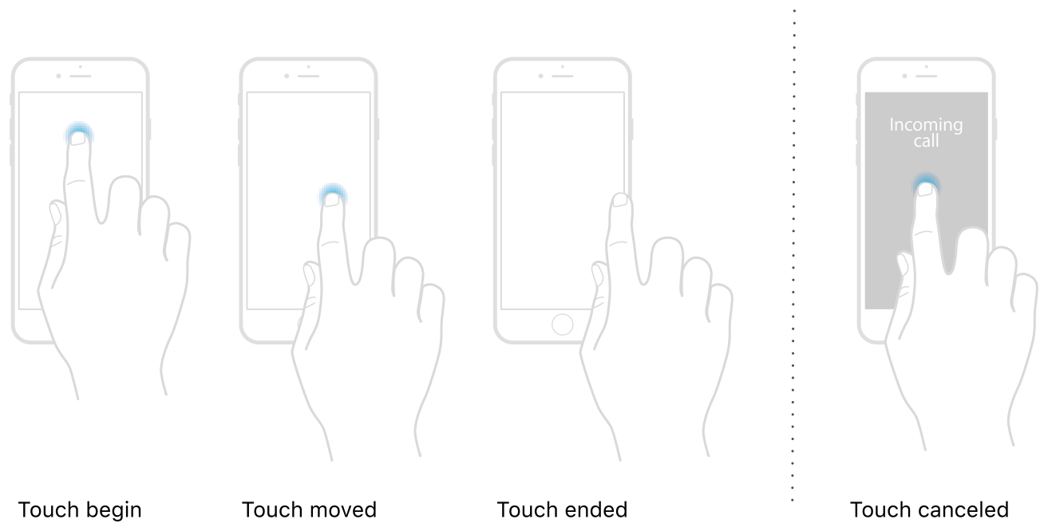
Методы касания (Touch)
начало касания
движение/изменение
точки касания
конец касания
отмененное касание

Slide 3
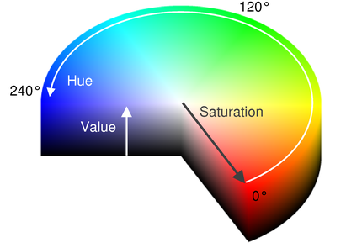
Изменение цвета по оттенку
Оттенок
насыщенность
контрастность

Slide 4
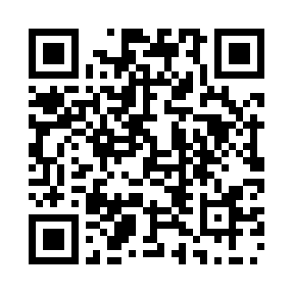
Ссылка на код

